Slide 1
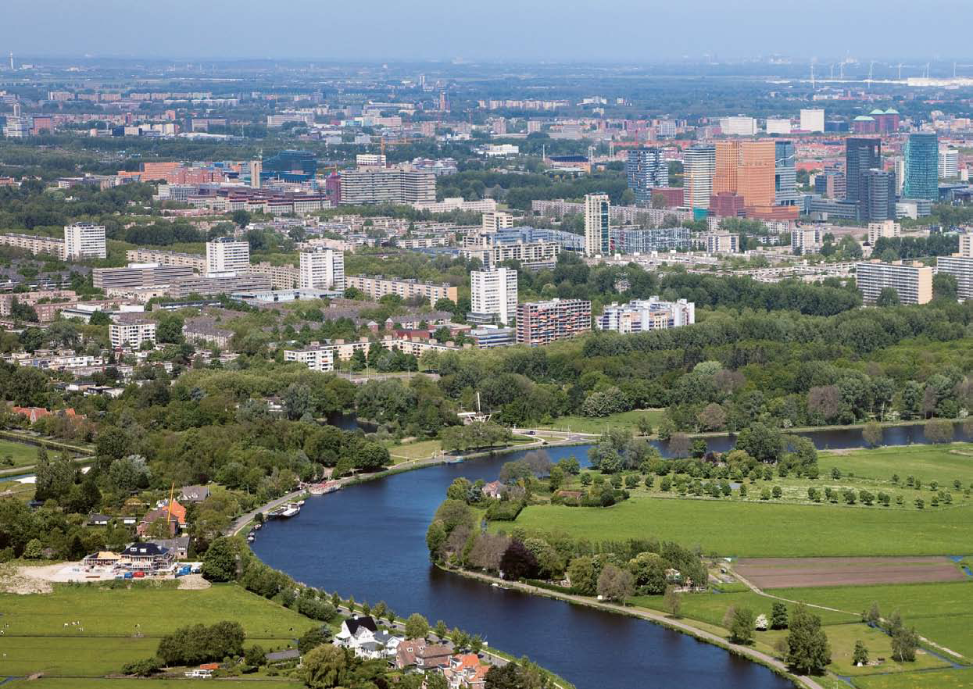


Wie doet wat, nu en in de toekomst?
Samenwerken bij de uitvoering van de Omgevingswet en Mijnbouwwet
Toelichting op de wettelijke kaders, bevoegdheidsverdeling en de veranderingen met de komst van de Omgevingswet
Raadsledenbijeenkomst Regio Twente
Almelo, 16 november 2016
Douwe Jonkers
Ministerie IenM

Slide 2
Onderwerpen
  Doelen en instrumenten Omgevingswet
  Opstellen omgevingsvies:
    Maatschappelijke opgaven staan centraal
    Samenhang in visies en uitvoering
    Samenwerking overheden en omgeving
    Ontwerp Structuurvisie Ondergrond
    Omgevingsvisie Overijssel
  Vergunningverlening Mijnbouwwet en Omgevingswet
Notes:
Onderwerpen
Typering Bkl
Hoofdstructuur en inhoud pre-consultatieversie
Vier kernbegrippen en hoofdkeuzes
Onderzoekslasten
Wat landt hier bovenop in de consultatieversie?
Wat loopt via het aanvullings- en invoeringsbesluit?

Slide 3

Verbeterdoelen van de Omgevingswet
Samenhangende benadering beleid, besluitvorming en regelgeving
Versnellen en verbeteren besluitvorming
Bestuurlijke afwegingsruimte
Inzichtelijkheid, voorspelbaarheid en
gebruiksgemak
Notes:
Verbeterdoelen stelselherziening

Slide 4
Doelen
Algemene doelstelling Ow (art. 1.3)
    bereiken en in stand houden van een veilige en gezonde fysieke leefomgeving en een goede omgevingskwaliteit, en
    doelmatig beheren, gebruiken en ontwikkelen van de fysieke leefomgeving ter vervulling van maatschappelijke behoeften.
Onderlinge taken en bevoegdheden
afstemmen
    Samenwerken steeds belangrijker
Notes:
In de AMvB’s wordt invulling gegeven aan de Omgevingswet. Deze komen op verschillende manieren terug in de AMvB’s.

Slide 5
Sturende principes van de Omgevingswet
Decentraal tenzij
Meer flexibiliteit
Gelijkwaardig beschermingsniveau
Aansluiting bij bestaande rollen en verantwoordelijkheden van burgers, bedrijven en overheid
Aansluiten bij de bestaande bestuurlijke taakverdeling
Samenwerken
Vertrouwen!!
Notes:
In de AMvB’s wordt invulling gegeven aan de Omgevingswet. Deze komen op verschillende manieren terug in de AMvB’s.

Slide 6
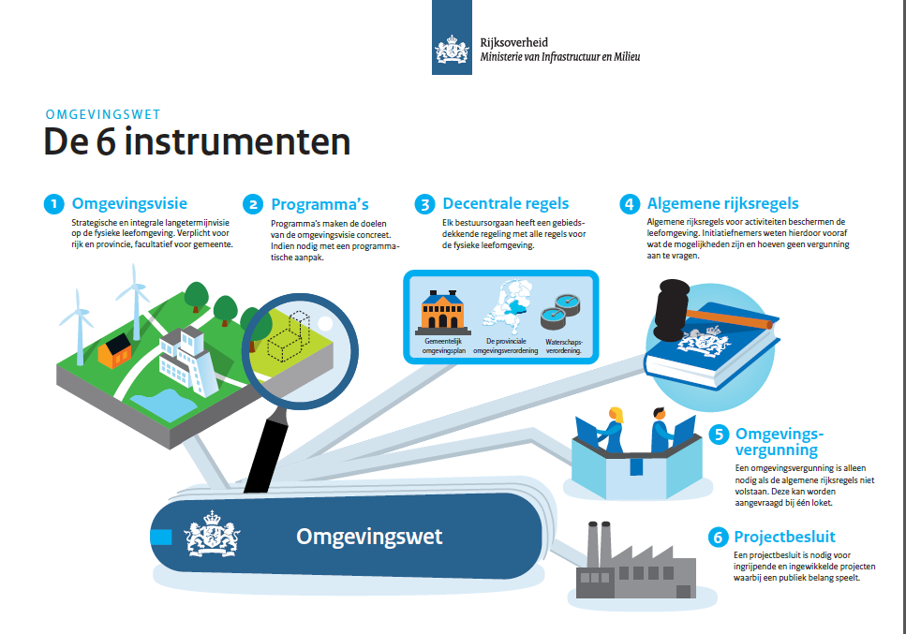
en gemeenten.

Slide 7
Vormgeven visie, beleid en uitvoering
Beleidsdoelen en -regels in:
Omgevingsvisie (rijk, provincie, gemeente)
Omgevingsplan (gemeente)
Omgevingsverordening (provincie en waterschap)
Programma (alle overheden)
Visie rijk
Visies op elkaar afstemmen
+ betrekken waterbeheerders
Visie prov.
Ow en
amvb’s
Programma
Visie gem.
verordening
Programma
Omg.plan
Programma

Slide 8
Samenhang in visie en uitvoering
Omgevingsvisie(s)
Visies op elkaar afstemmen
+ betrekken waterbeheerders
RO
Bodem
Water
Energie
Pleidooi: visie omvat ook paragraaf over gebruik en beheer bodem en ondergrond
Wat zijn de maatschappelijk opgaven?
Hoe kunnen bodem en ondergrond daaraan
bijdragen?
Uitvoering concreet maken in:
1. Uitvoeringsprogramma
2. Omgevingsplan / verordeningen
Schilder: Anton Mauve

Slide 9
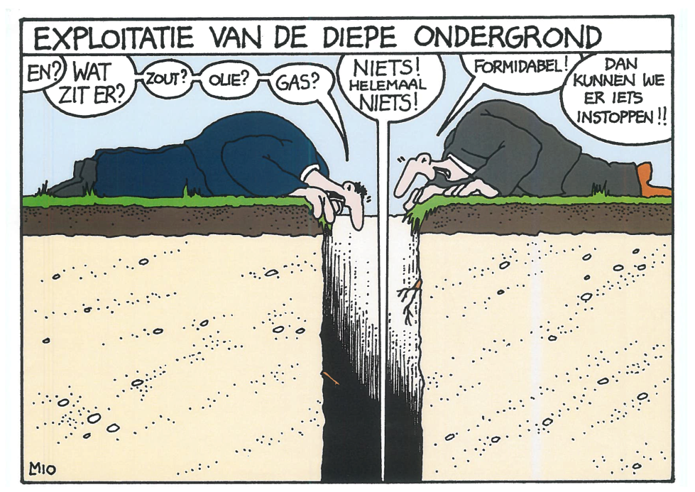
Bodem & ondergrond dragen bij aan maatschappelijke opgaven
  Drink- & industriewatervoorziening
  Energievoorziening (WKO open/gesloten, geothermie, olie, gas)
  Voedselvoorziening, zoetwatervoorziening landbouw
  Klimaatadaptatie (tijdelijke opslag)
  Riolering, kabels en leidingen
  Bodemverontreinigingen
  Stedelijke peilbeheer (kruipruimtes, funderingen)
  Archeologische waarden
  Bodemdaling
  Ondergronds bouwen
  Beschikbaarheid minerale delfstoffen
  (zand, grind, zout)

Slide 10
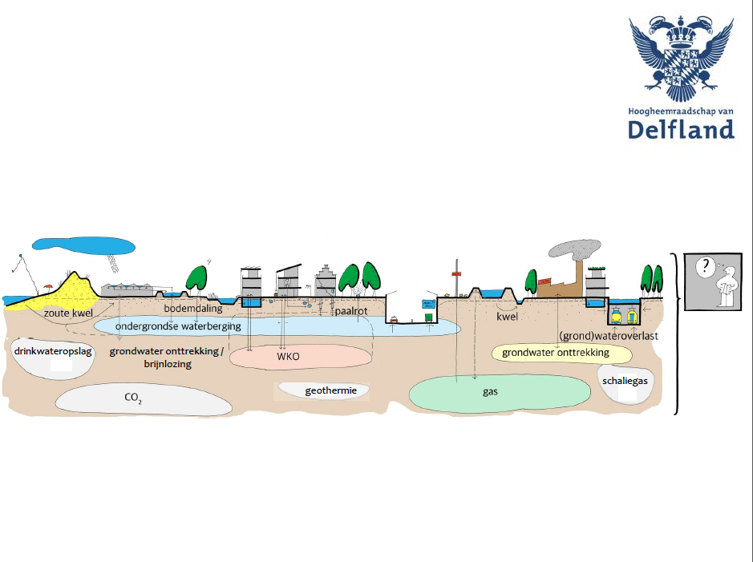
Voorbeeld:
(Grondwater)visie en uitvoering in de praktijk
Veel verbindende activiteiten/problemen/kansen

Slide 11
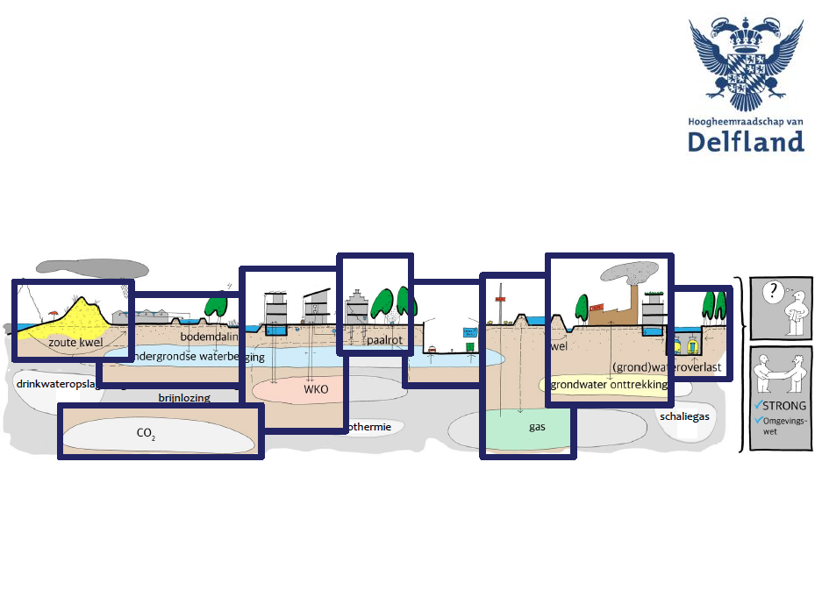
Grondwater nu en straks in de praktijk
Praktijk vraagt om samenhangende visie op grondwater
  - Behoud en verbetering van kwaliteit
  - Balans in kwantiteit: wateroverlast/opslag, onttrekkingen, peilbeheer
Van sectorale en individuele naar integrale en gezamenlijke visie
en uitvoering

Slide 12
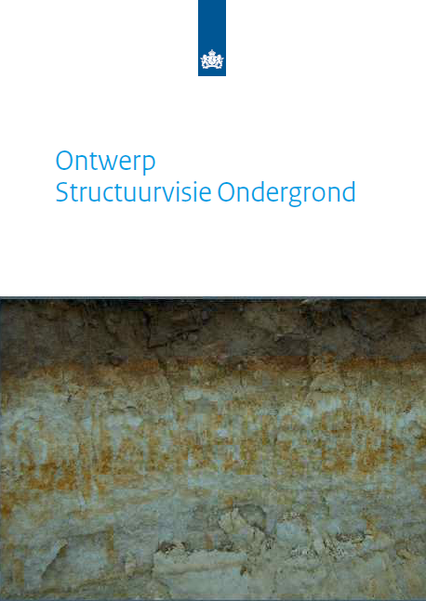
1. Inleiding
2. De ondergrond van Nederland
3. Visie op duurzaam, veilig en efficiënt
gebruik van bodem en ondergrond
4. Samenwerken met het oog op nationale
belangen
5. Grondwater voor de drinkwater-
voorziening
6. Mijnbouwactiviteiten voor de energie-
voorziening
7. Afweging belangen drinkwater-
voorziening en energievoorziening
8. Realisatieparagraaf
9. Verantwoording
Bijlagen
Bijlage 1: Begrippenkader
Bijlage 2: Het juridische kader voor mijnbouwactiviteiten

Slide 13
Doelen Structuurvisie Ondergrond
Het verankeren van het nationaal belang van de drinkwatervoorziening en ervoor zorgen dat er nu en in de toekomst voldoende mogelijkheden blijven voor huidige en toekomstige winningen van grondwater voor de drinkwatervoorziening.
Het bieden van ruimte aan mijnbouwactiviteiten mede voor de energievoorziening, gericht op de transitie naar een duurzame energievoorziening en het realiseren van de klimaatdoelen;
Het versterken van het proces om in goede samenwerking en in vertrouwen met elkaar te komen tot zorgvuldige afwegingen en besluitvorming over mijnbouwactiviteiten.
Notes:
PlanMER moet input geven waarop keuzes in de SV gemaakt kunnen worden. Deze sheet is een opmaat naar het doel van het planMER: in kaart brengen van kansen en knelpunten op gebiedsniveau. M.a.w. input om te bepalen waar de SV kan sturen omdat functies elkaar raken!
Deze opsomming komt uit de Kamerbrief. Kan een bruggetje gemaakt worden naar het agendapunt over de sturingsopties. Daarin wordt uitgebreider ingegaan op bovenstaande opties.

Slide 14
Afspraken over samenwerking, goed en tijdig betrekken van de omgeving
Brief van de minister van EZ van 1 februari 2016
  Samenbinden van belanghebbenden
  Betrek de omgeving zo vroeg mogelijk
  Transparantie en vertrouwen
  Omgevingsmanagement is een gezamenlijk verantwoordelijkheid
  (initiatiefnemer, Rijk en decentrale overheden)
  Maatwerk
Duidelijke paragraaf over omgevingsbetrokkenheid in STRONG
Samenwerking ook centraal thema in het Uitvoeringsprogramma Bodem en Ondergrond
Uitkomsten van de Energiedialoog worden vastgelegd in de Beleidsagenda Energie

Slide 15
Ontwerp Structuurvisie Ondergrond
Drinkwater
  Winningen, grondwaterbeschermingsgebieden: geen mijnbouw
  Strategische voorraden (toekomstige winningen)
  Nationale grondwaterreserves (natuurlijk kapitaal)
Geothermie: potenties benutten, ruimte bieden
Gaswinning kleine velden: blijft van belang (transitie)
CO2-opslag:
- mogelijk nodig naast forse inzet op duurzame energie en besparing
- voorkeur voor opslag op zee; verkennen mogelijkheden op land
- nog geen onomkeerbaar besluit, decentrale overheden betrekken
Schaliegas: moratorium verlengd tot 2023 (geen commerciële activiteiten, eventueel onderzoek olv het Rijk)
Uitvoeren verkenningen

Slide 16

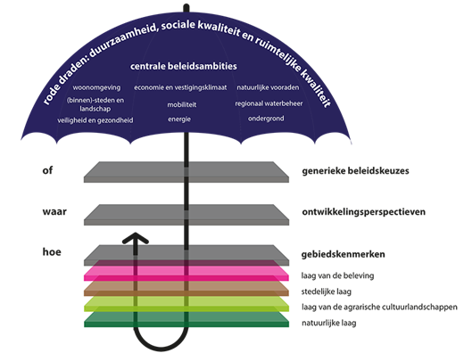
Deel 1 Visie: Jij kleurt Overijssel!
Deel 2 Beleid: ‘Overijssel in 2030, daar werken we nu aan’
Deel 3 Uitwerking: Aan de slag!
Basisprioriteitsstelling:
- Drinkwaterwinning;
- Hernieuwbare energie;
- Tijdelijk gebruik;
- Permanent gebruik;
- Aangeven van activiteiten die niet
worden toegestaan
Maatwerk obv lokale/gebiedsspecifieke
omstandigheden
Alle direct betrokkenenactief informeren
en consulteren

Slide 17
Vergunningverlening
Mijnbouwwet, o.a.
Planmatig beheer
Veiligheid
Schade infra & gebouwen
Omgevingswet
Structuurvisie Ondergrond
- uitsluitingen
- aandachtspunten
Nationale omgevingsvisie
Besluit algemene regels
ruimtelijke ordening
- uitsluitingen
Mijnbouwbesluit
uitsluitingen
aandachtspunten
Planmatig beheer
Provinciale
omgevingsvisie
Regionaal, gebiedsniveau
- Concessie -
Vergunning voor opsporing, winning of opslag
Provinciale
omgevingsverordening
Adviesrecht
provincie
Minister EZ
bevoegd gezag
Gemeentelijke omgevingsvisie Bestemmingsplan
Winningsplan, opslagplan
Omgevingsvergunning
opsporing, winning, opslag
activiteit op locatie
Locatiespecieke MER
wijze en duur van winnen,
gebruik van stoffen,
Verwachtingen t.a.v. bevingen
en bodemdaling)
bouwwerk, milieu,
ruimtelijke inpassing
Adviesrecht provincie en
gemeente,
Watertoets waterschap
Gemeentelijke verklaring
van geen bedenkingen
Zienswijzeprocedure
Adviesrecht provincie,
gemeente, waterschap
Zienswijzeprocedure

Slide 18
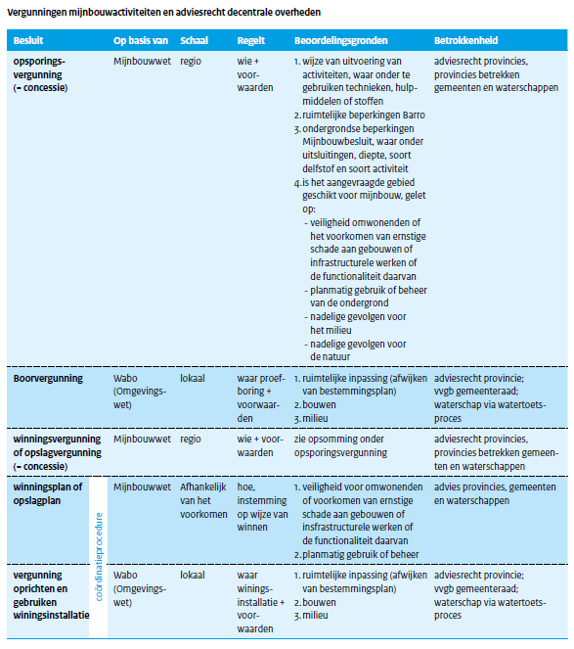

Slide 19
Resumé rol gemeenten
Opstellen visies:
  Maatschappelijke opgaven
  Gewenst gebruik bodem en ondergrond: of, waar, hoe
Afstemmen met (visies van) Rijk, provincie, waterschap
  Interactie, samenwerking
  verantwoordelijkheidsverdeling
Invullen adviesrol vergunningen mijnbouwactiviteiten
Participant in omgevingsmanagement

Slide 20
Ondersteuning
www.aandeslagmetdeomgevingswet.nl
  Invoeringsondersteuning
  Praktijkondersteuning
  Routeplanner
www.rwsleefomgeving.nl/onderwerpen/bodem-ondergrond/
RWS Leefomgeving, Uitvoeringsprogramma Bodem en Ondergrond: ondersteuning van gemeenten bij het opstellen van bodem & ondergrondagenda’s t.b.v. opstellen van omgevingsvisie en uitvoeringsgerichte plannen
www.broinfo.nl en www.dinoloket.nl
Informatievoorziening bodem en ondergrond

